Slide 1
High level design – פרויקט שחמט

Slide 2


שחמט
בפרויקט זה נבנה משחק שחמט לשני שחקנים אנושיים, המשחקים על אותו מחשב
אתם תממשו את המנוע של המשחק (Backend בשפת C++), אנחנו מימשנו את הרכיב הגרפי של המשחק (Frontend בשפת C#)
לא נממש במשחק שלנו מהלכים מיוחדים כמו הצרחה או en passant, גם לא מט
הפרויקט מסכם את מושגי היסוד של תכנות מונחה עצמים שלמדנו- מחלקות, הורשה, פולימורפיזם, כימוס, חריגות

Slide 3
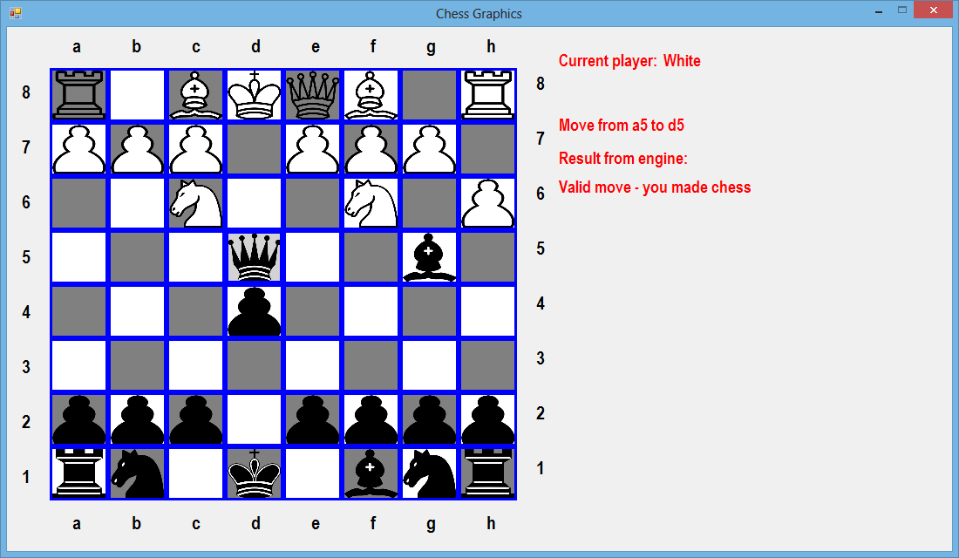
איך נראה ה-Frontend?

Slide 4
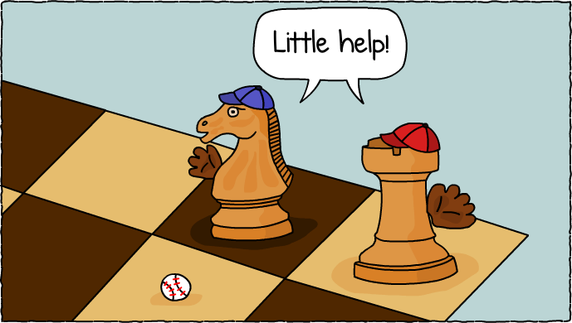
תקשורת Backend + Frontend
הרכיב הגרפי (Frontend) והמנוע החישובי (Backend) מתקשרים ביניהם בעזרת named pipes
על מנת שהרכיבים יתקשרו מוגדר ביניהם פרוטוקול אפליקטיבי (ראה בהמשך)

Slide 5
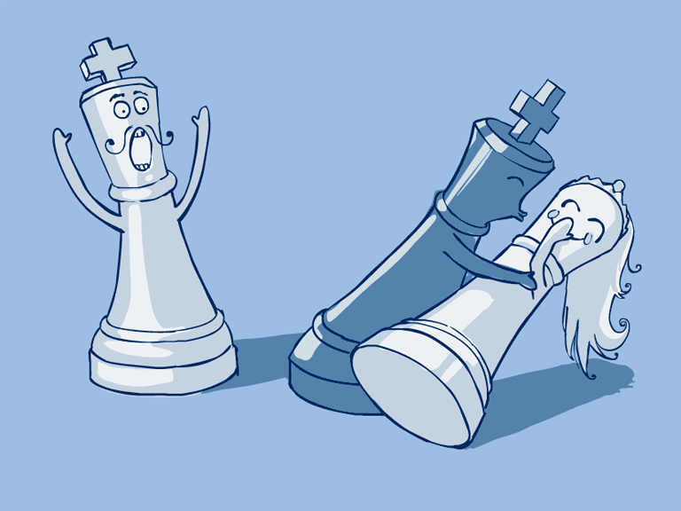
מהלך התור
עם תחילת פעולת ה-Backend, הוא שולח ל-Frontend מחרוזת המכילה את לוח המשחק (הסבר מפורט בהמשך)
ה-Frontend שולח ל-Backend את משבצת המקור ואת משבצת היעד. לדוגמא: הזז את הכלי שב-a2 למשבצת a4
ה-Backend מריץ את המהלך ומחזיר ל-Frontend קוד כלשהו.

Slide 6
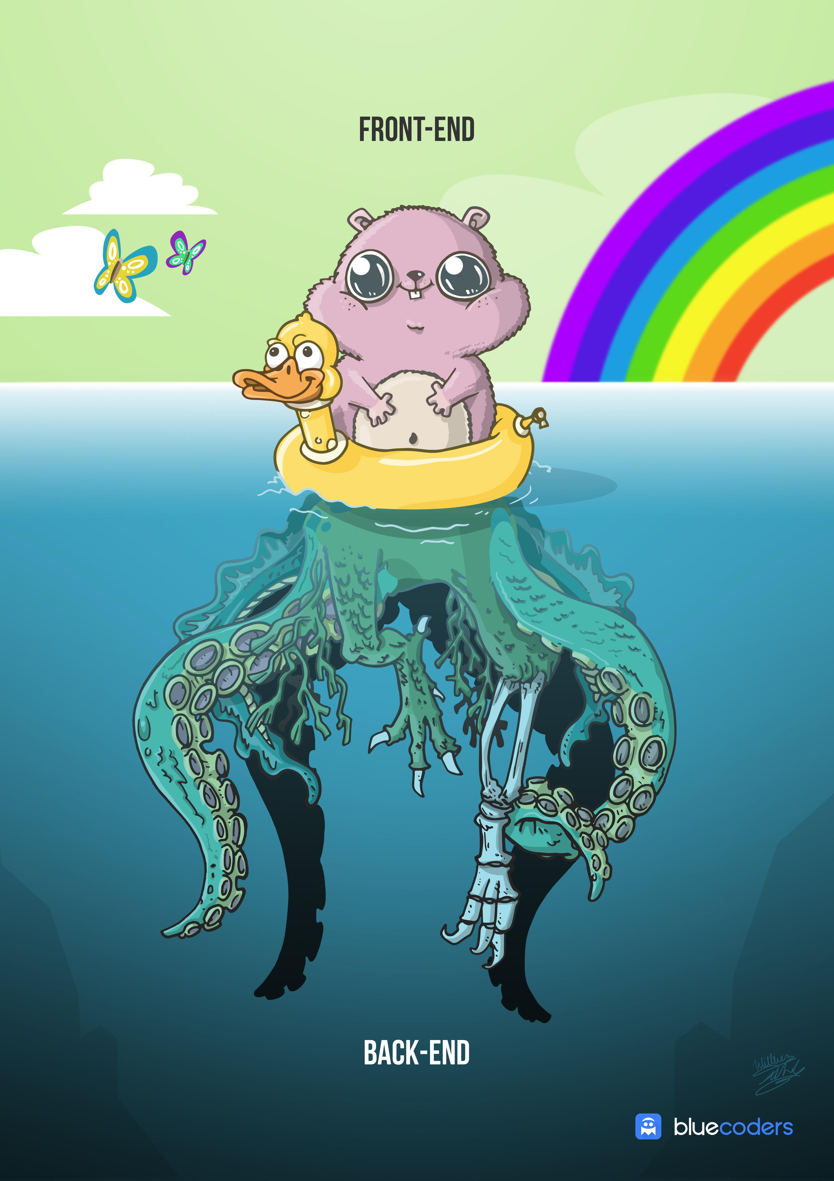
Backend
ה-Backend צריך לוודא האם:
משבצת המקור ומשבצת היעד נמצאות בתחום הלוח
במשבצת המקור קיים כלי של השחקן הנוכחי
במשבצת היעד לא קיים כלי של השחקן הנוכחי
הכלי שבמשבצת המקור יכול לנוע אל משבצת היעד:
חוקיות התנועה של הכלי
אין כלי שחוסם את הדרך
התזוזה לא תגרום לשח על השחקן הנוכחי
המהלך של השחקן הנוכחי גרם לשח אצל השחקן היריב
אם התזוזה חוקית, יש לבצע אותה, ולהעביר את התור לשחקן השני

Slide 7
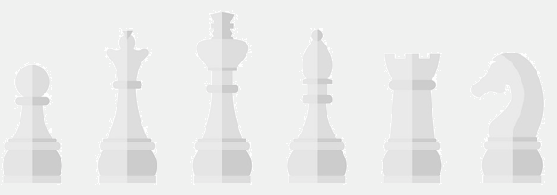
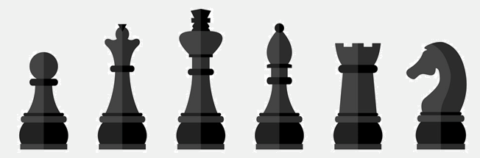
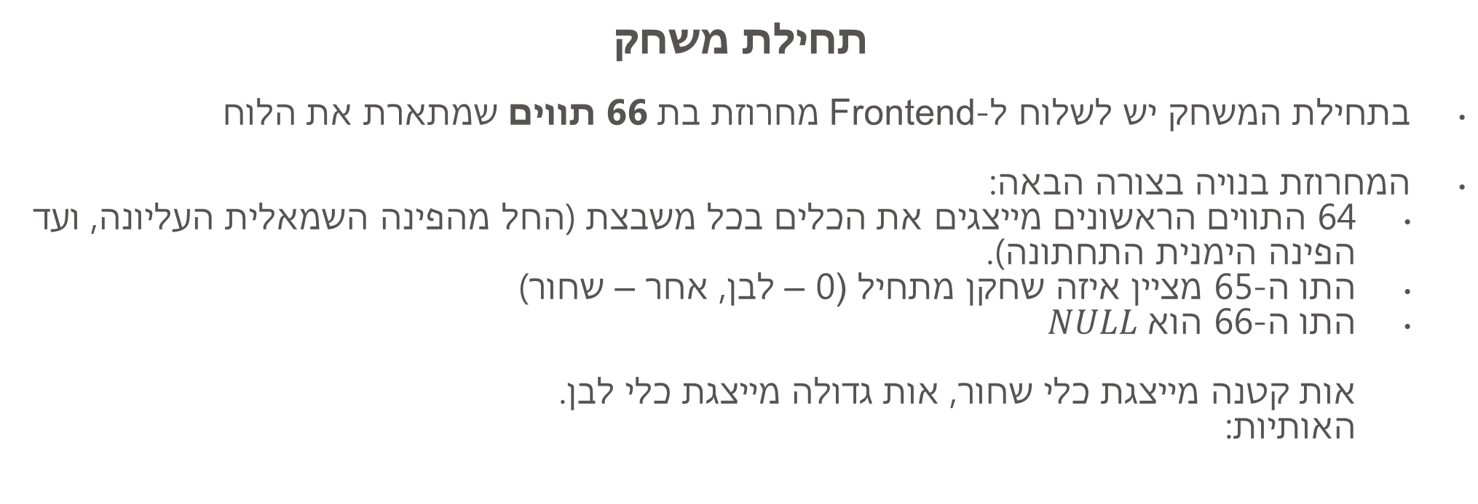
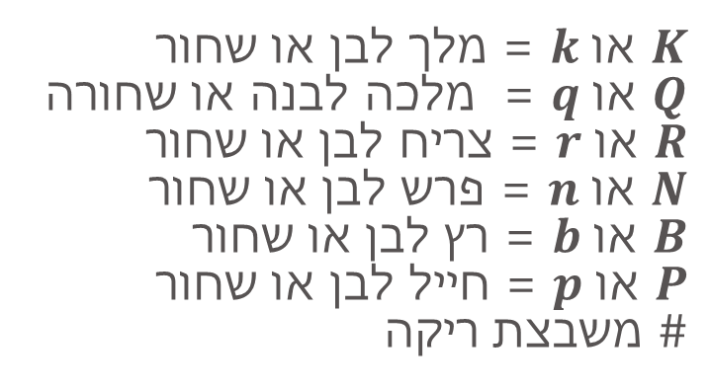
פרוטוקול אפליקטיבי – Backend ל-Frontend
תחילת משחק
בתחילת המשחק יש לשלוח ל-Frontend מחרוזת בת 66 תווים שמתארת את הלוח
המחרוזת בנויה בצורה הבאה:
64 התווים הראשונים מייצגים את הכלים בכל משבצת (החל מהפינה השמאלית העליונה, ועד הפינה הימנית התחתונה).
התו ה-65 מציין איזה שחקן מתחיל (0 – לבן, אחר – שחור)
התו ה-66 הוא $NULL$
אות קטנה מייצגת כלי שחור, אות גדולה מייצגת כלי לבן.
האותיות:
$K$ או $k$ = מלך לבן או שחור
$Q$ או $q$ = מלכה לבנה או שחורה
$R$ או $r$ = צריח לבן או שחור
$N$ או $n$ = פרש לבן או שחור
$B$ או $b$ = רץ לבן או שחור
$P$ או $p$ = חייל לבן או שחור
$\#$ משבצת ריקה

Slide 8

פרוטוקול אפליקטיבי – Frontend ל- Backend
כאשר אנחנו מבצעים פעולה על ה-Frontend, ה-Frontend יחזיר בחזרה הודעה:
תזוזה
לאחר שהמשתמש בחר משבצת מקור ויעד, תישלח מה-Frontend בחזרה מחרוזת שמתארת את המהלך – (משבצת מקור ומשבצת היעד משמאל לימין) * לדוגמא: אם חזרה המחרוזת “e2e4” זה אומר שניסו להזיז את הכלי שבמשבצת e2 למשבצת e4

Slide 9
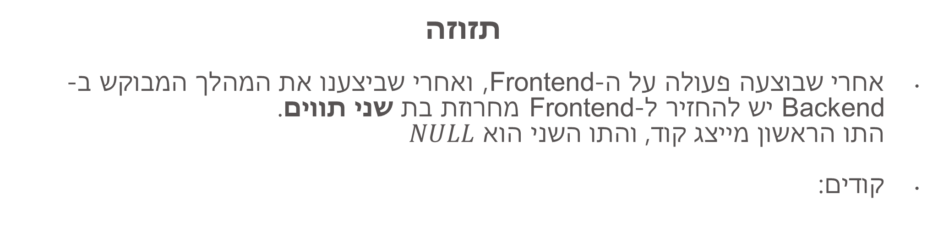
פרוטוקול אפליקטיבי – Backend ל-Frontend
תזוזה
אחרי שבוצעה פעולה על ה-Frontend, ואחרי שביצענו את המהלך המבוקש ב-Backend יש להחזיר ל-Frontend מחרוזת בת שני תווים. התו הראשון מייצג קוד, והתו השני הוא $NULL$
קודים:
0 – מהלך תקין
1 – מהלך תקין, התבצעה תזוזה שגרמה שח על היריב
2 – מהלך לא תקין, במשבצת המקור אין כלי של השחקן הנוכחי
3 – מהלך לא תקין, במשבצת היעד קיים כלי של השחקן הנוכחי
4 – מהלך לא תקין, בעקבות התזוזה יגרם שח על השחקן הנוכחי
5 – מהלך לא תקין, אינדקסים של המשבצות אינם חוקיים*
6 – מהלך לא תקין, תזוזה לא חוקית של כלי 7 – מהלך לא תקין, משבצת המקור ומשבצת היעד זהות
8 – מהלך תקין, התבצע שחמט!
Notes:
*קוד שגיאה 5 רלבנטי רק למימוש על ה-Console, כי הממשק הגרפי מונע מהמשתמש לעשות מהלכים עם אינדקסים לא תקינים
דוגמאות לשליחת הודעות בין ה-Backend וה-Frontend:
דוגמא 1 (מהלך תקין)
משתמש לוחץ על משבצת e2 שבה יש חייל שחור, ואחר כך לוחץ על משבצת e4 שהיא פנויה.
ה-Frontend יחזיר את המחרוזת “e2e4” ל-Backend
ה-Backend בודק שהמהלך תקין, במקרה הזה המהלך באמת תקין ולכן ה-Backend מבצע את המהלך ומחזיר ל-Frontend קוד 0.
ה-Frontend יציג את המהלך הלוח לאחר ביצוע המהלך.
דוגמא 2 (מהלך לא תקין)

Slide 10
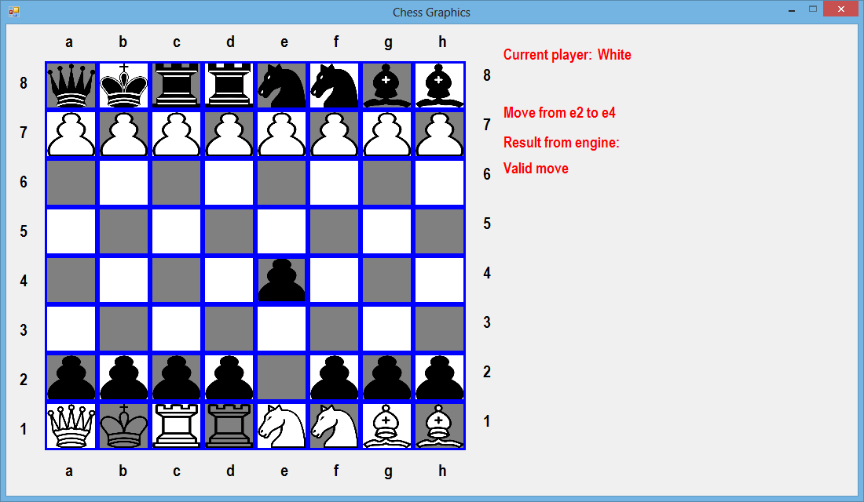
פרוטוקול אפליקטיבי – דוגמא 1

Slide 11
פרוטוקול אפליקטיבי – דוגמא 1
מהלך תקין
משתמש שמשחק בכלים השחורים לוחץ על משבצת e2 שבה יש חייל שחור, ואחר כך לוחץ על משבצת e4 (משבצת פנויה).
ה-Frontend שולח ל-Backend את המחרוזת “e2e4”
ה-Backend בודק שהמהלך תקין, במקרה הזה המהלך באמת תקין ולכן ה-Backend מבצע את המהלך ומחזיר ל-Frontend קוד 0.
ה-Frontend יציג את הלוח לאחר ביצוע המהלך.

Slide 12
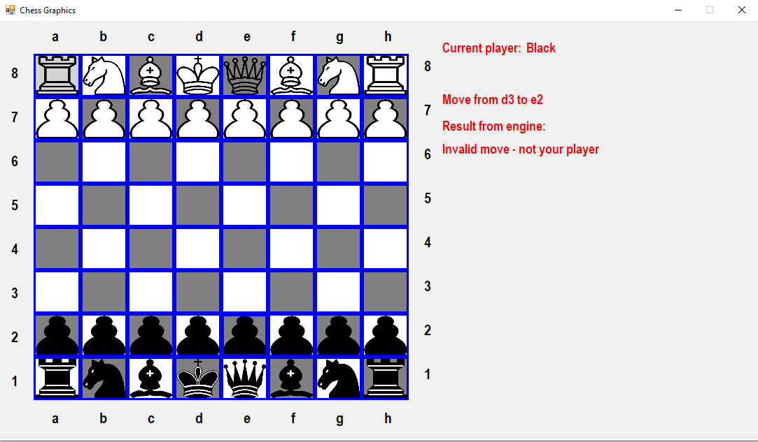
פרוטוקול אפליקטיבי – דוגמא 2

Slide 13
פרוטוקול אפליקטיבי – דוגמא 2
מהלך לא תקין
משתמש שמשחק בכלים השחורים לוחץ על משבצת d3 שבה אין אף כלי, ואחר כך לוחץ על משבצת e2 פעם נוספת (משבצת שבה יש כלי מהסוג של השחקן).
ה-Frontend שולח ל-Backend את המחרוזת “d3e2”
ה-Backend בודק שהמהלך תקין, במקרה הזה המהלך לא תקין ולכן ה-Backend לא מבצע את המהלך ומחזיר ל-Frontend קוד 2.
ה-Frontend יציג את אותו הלוח בלי ביצוע המהלך, והודעת שגיאה

